Slide 1


Project: Holland Aviation
Projectleden:
Rutger Haaze
Veerle Geysels
Merlijn Voskamp
Tristan Labruyere
Jeriel de Wilde

Slide 2
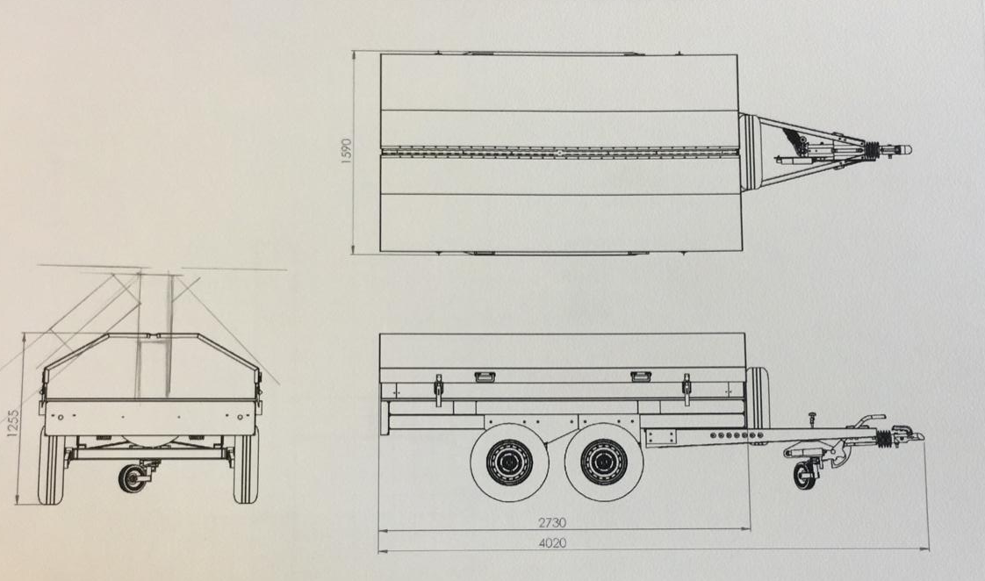
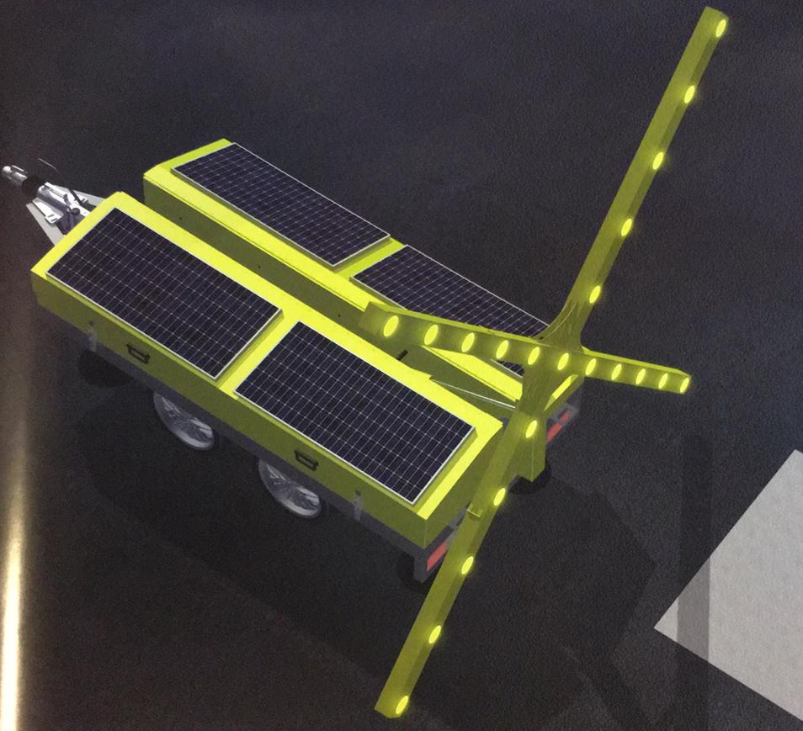
Sprint 1
Goede punten: Af:
Scrumboard duidelijk maken - 100%
Klanten Eisen scherp krijgen - 100%
Ruwe schets van het eindproduct - 100%
Leerofferte in orde maken - 70%
Plan van aanpak - 100%
Punten volgende sprint:
Leerofferte z.s.m. af en goed laten keuren
Voortgang bewaken
Eindproduct tekenen

Slide 3
Sprint 2:
Punten Af:
Scrumboard duidelijk maken
Klanten Eisen scherp krijgen - 100%
Ruwe schets van het eindproduct - 100%
Leerofferte in orde maken - 100%
Plan van aanpak - 100%

